Slide 1
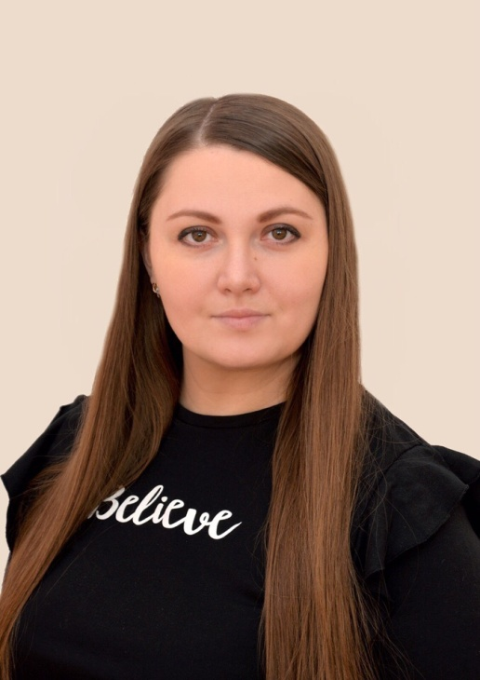
Муниципальное бюджетное
дошкольное образовательное учреждение детский сад
№ 75 «Лебедушка», г. Сургут
Дополнительная общеразвивающая программа
«Математический знайка»
Педагог дополнительного образования
Винтюк Дарья Валерьевна

Slide 2
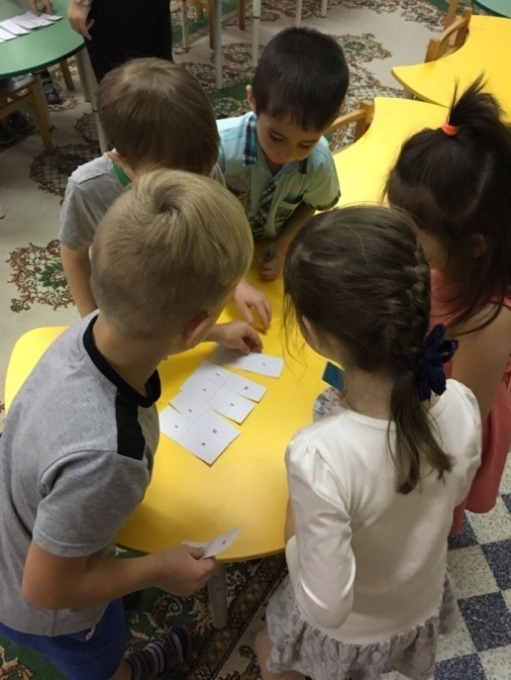
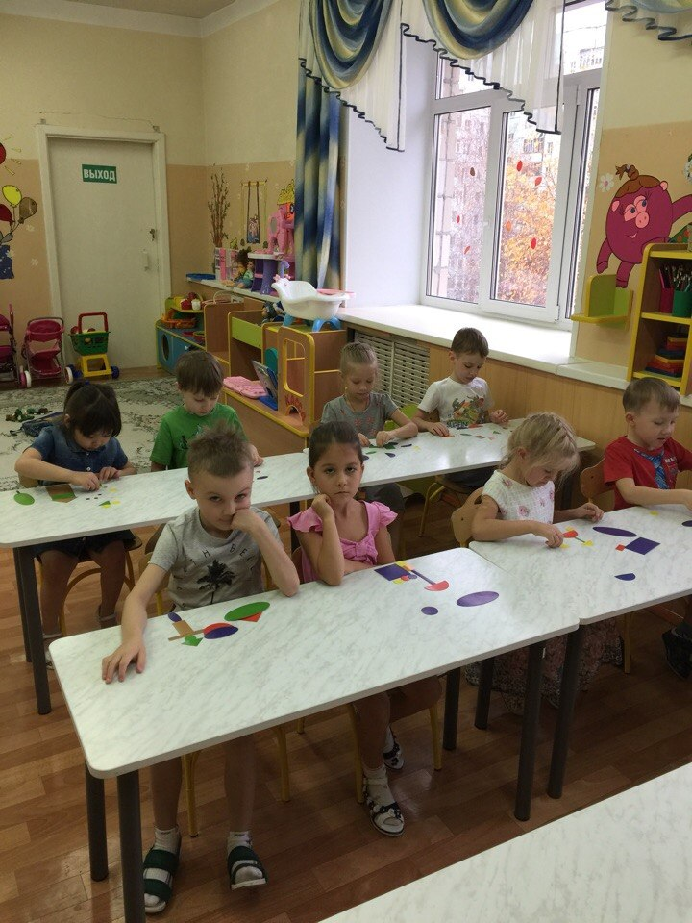
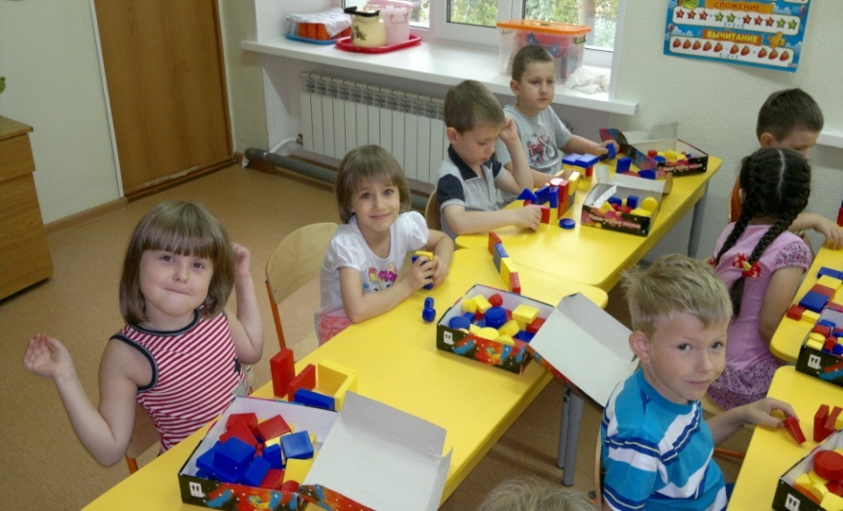
- развитие интеллектуальных способностей
-познавательное развитие
- формирование предпосылок учебной деятельности

Slide 3
Логическое мышление – это
мыслительный процесс:
анализ
синтез
сравнение
обобщение
систематизация
абстрагирование
умозаключение

Slide 4
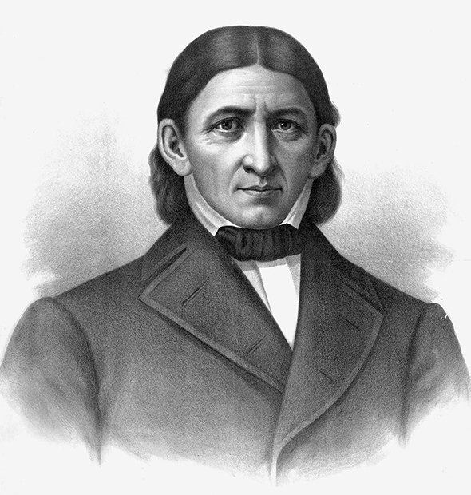
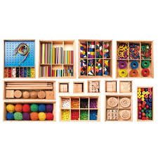
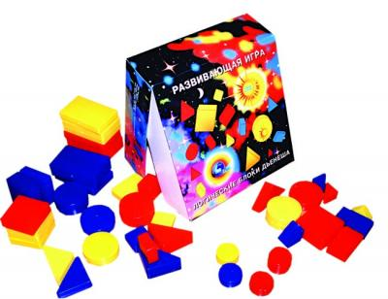
Золтан Пал Дьенеш Фридрих Фребель

Slide 5
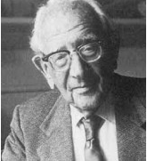
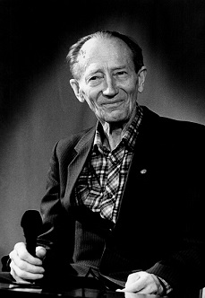
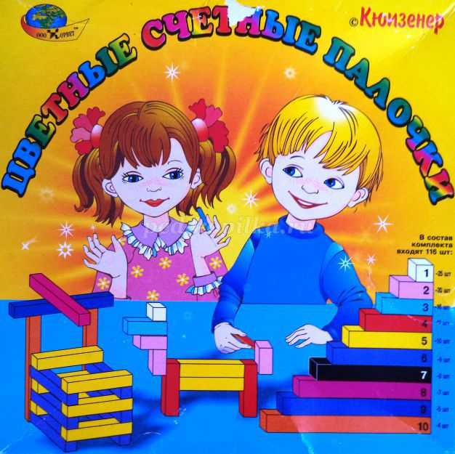
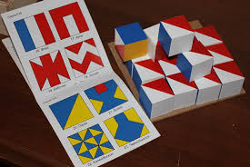
Джордж Кюизинер Борис Павлович
Никитин

Slide 6
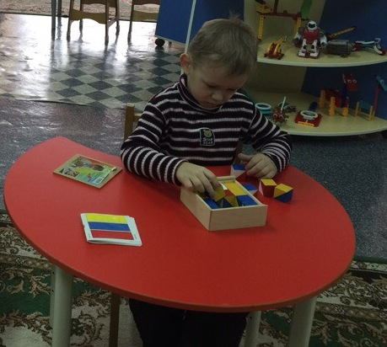
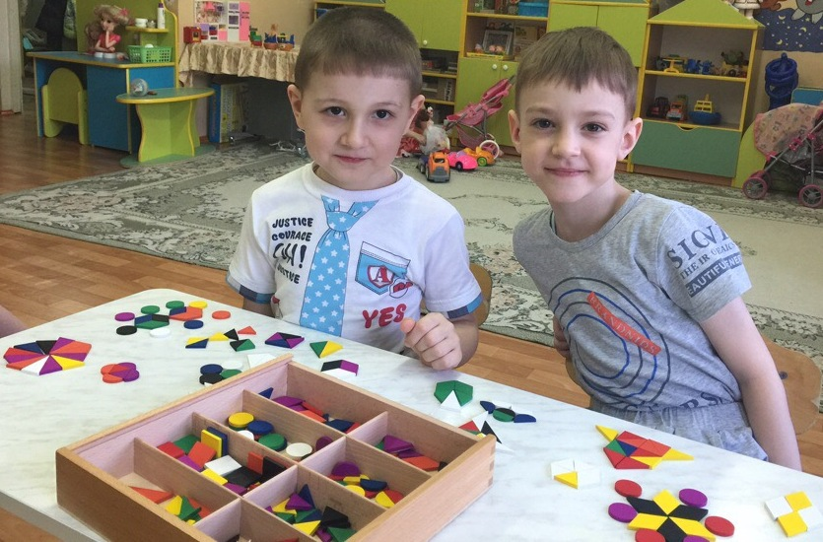
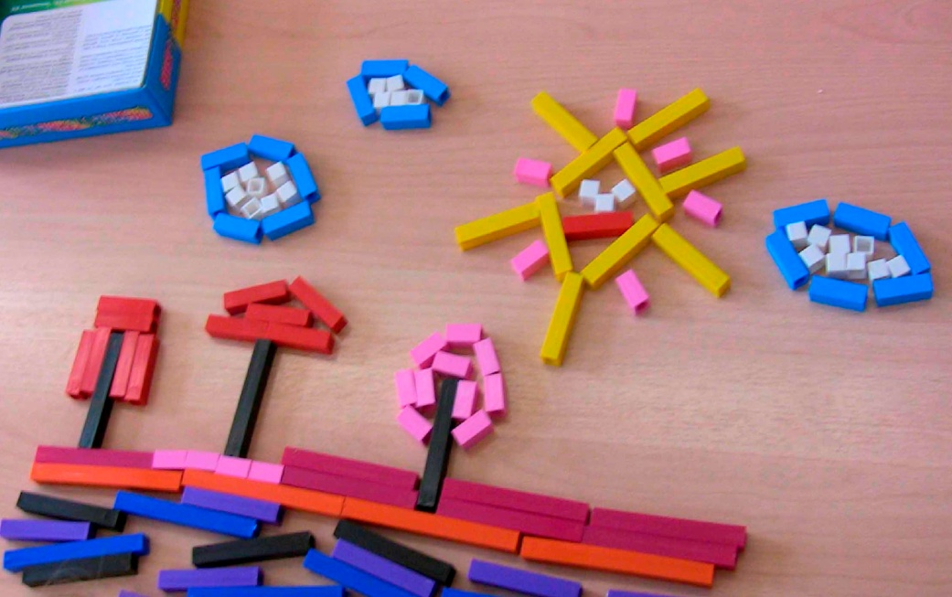
Цель программы:
развитие логического мышления посредством развивающих технологий

Slide 7
Задачи программы:
Обучать детей основным мыслительным операциям
Развивать умения рассуждать, устанавливать причинно-следственные связи, делать выводы
Воспитывать стремление к преодолению трудности, уверенность в себе, желание прийти на помощь к сверстнику.

Slide 8
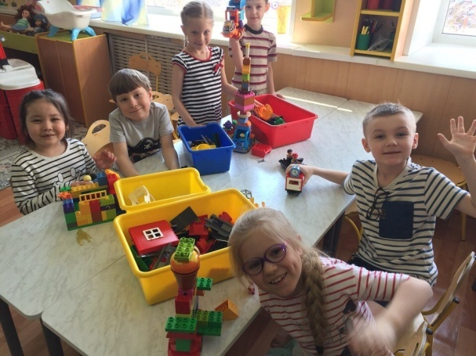
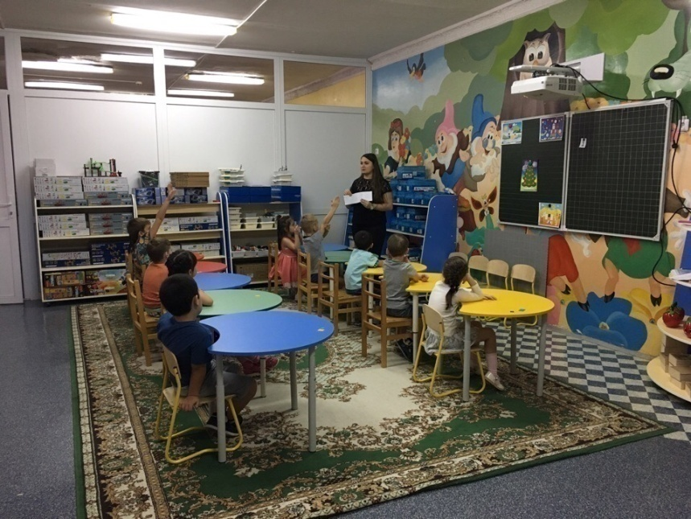
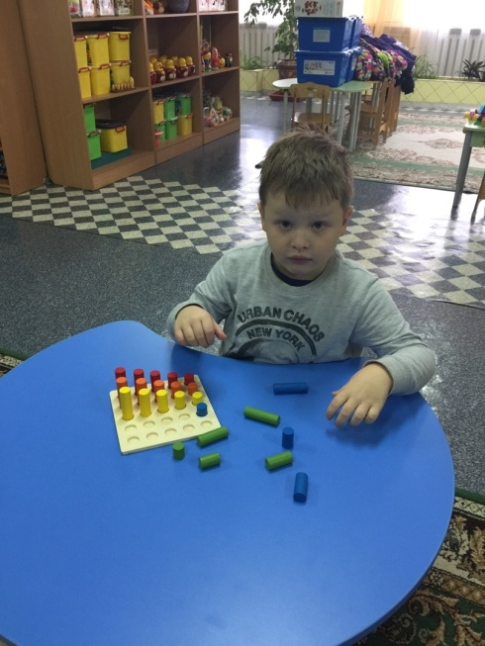
Принципы реализации программы:
поддержка интереса ребенка
развивающего обучения
наглядности
индивидуализации
последовательности
дифферинциации

Slide 9
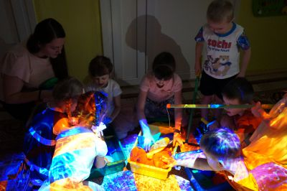
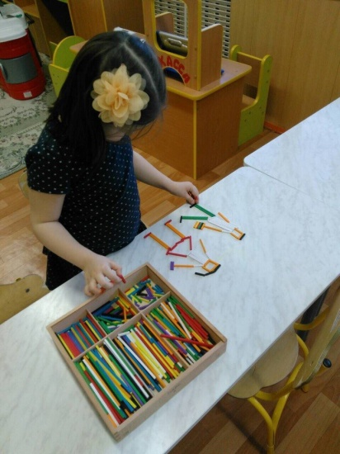
Содержание программы
«Дары Ф.Фребеля»
«Палочки Кюизенера»
Развитие логического мышления
Логические задачи,
лабиринты
«Интеллектуальные кубики Б.П. Никитина»
«Логические блоки Дьенеша»
Развивающие и дидактические игры
Леготехнология

Slide 10
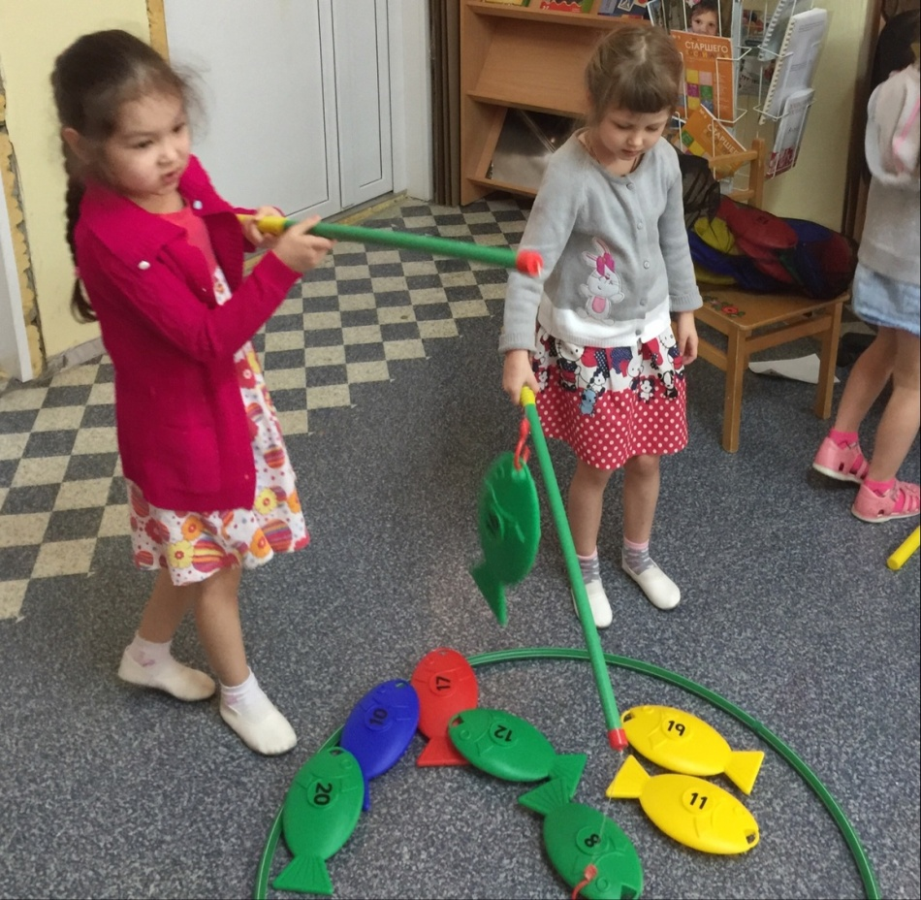
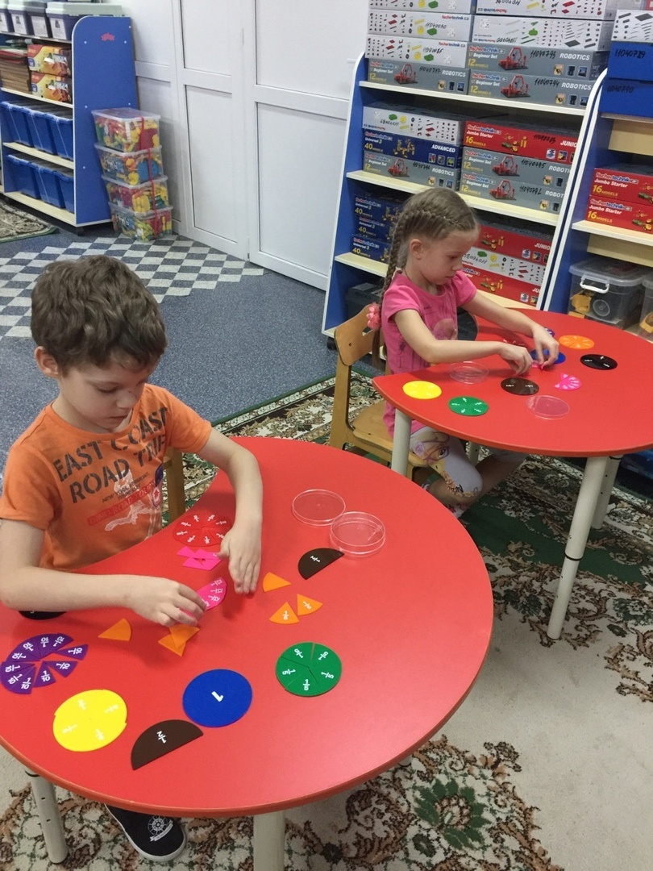
Этапы реализации программы
1 этап:
работа с детьми 5-6 лет (первый год обучения)
2 этап:
работа с детьми 6-7 лет (второй год обучения)

Slide 11
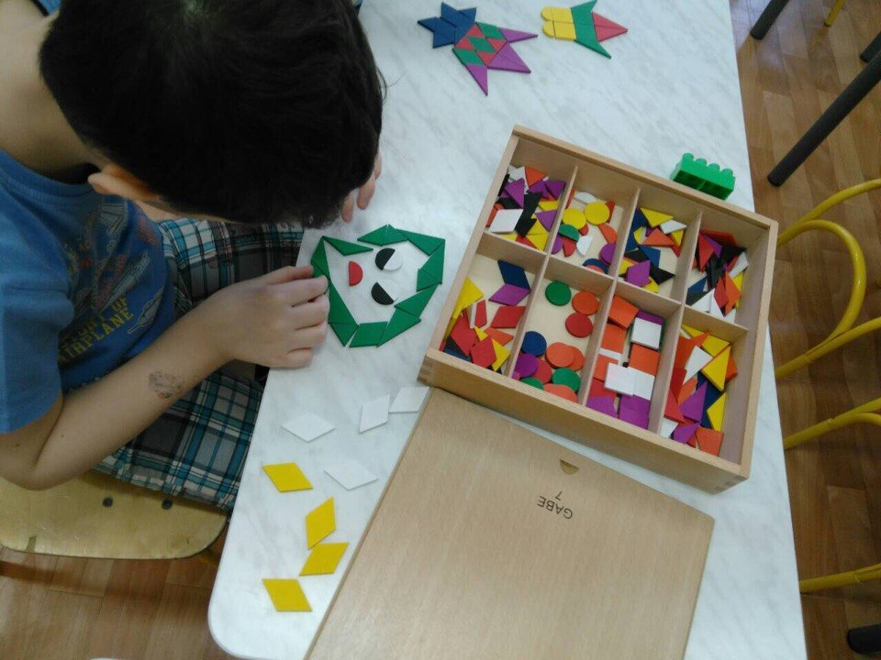
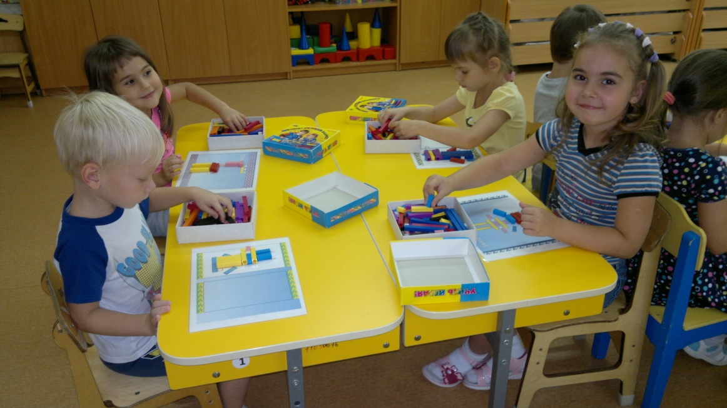
Формы работы с детьми:
математические игры
интеллектуальные и
дидактические игры
игры – развлечения
индивидуальная работа

Slide 12
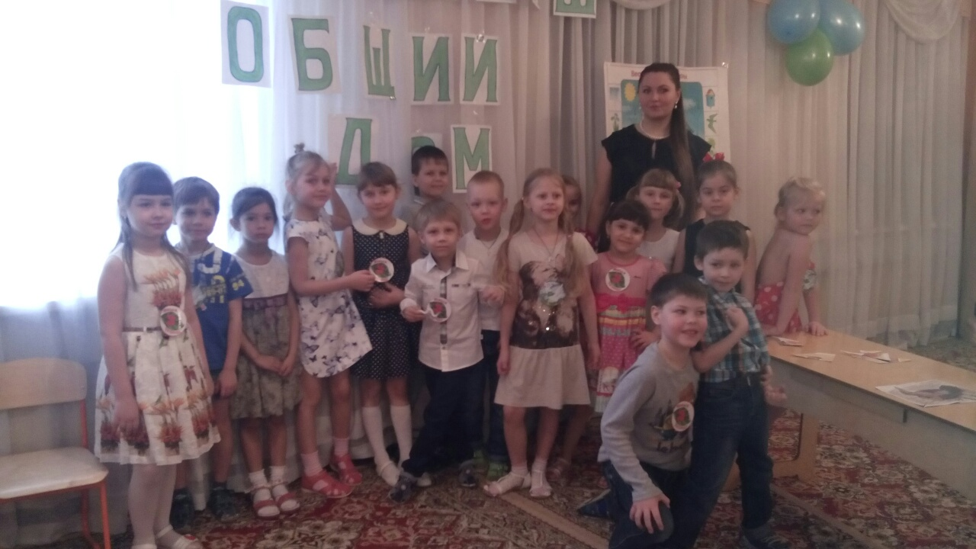
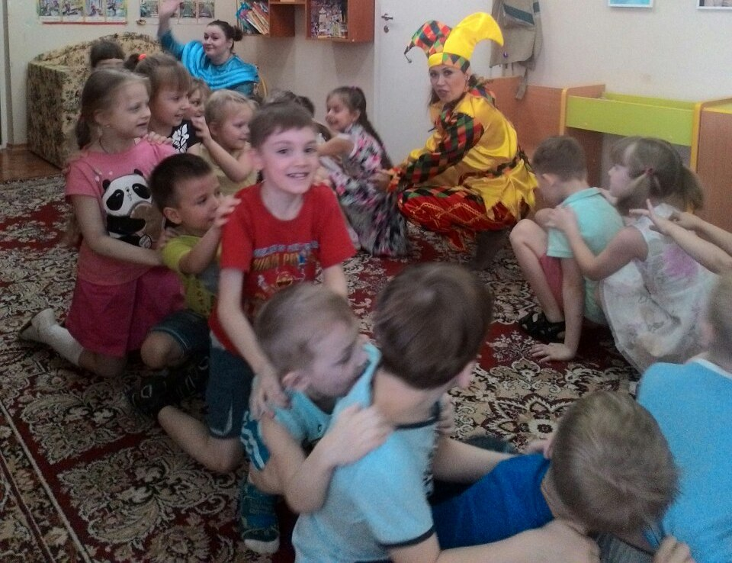
Формы работы с детьми:
досуг
викторины
игры-путешествия

Slide 13
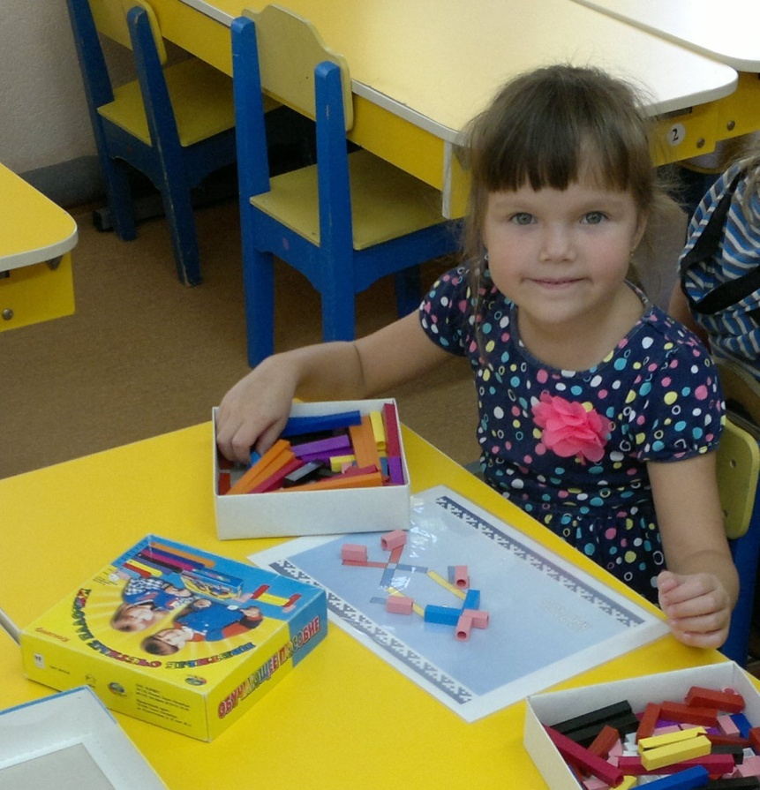
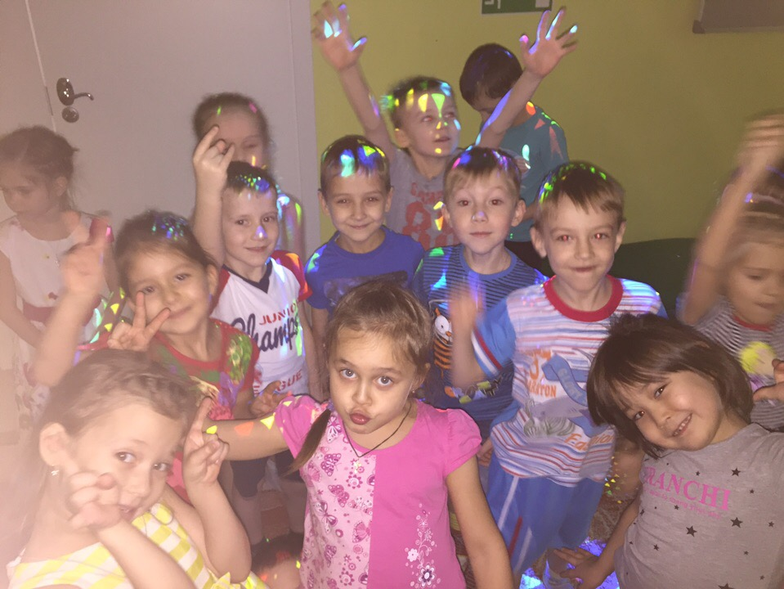
Формы работы с детьми:
Квесты
КВН
Олимпиады
Эстафеты
Ринги

Slide 14
Ожидаемые результаты:
ориентироваться в пространстве;
расставлять события в правильной последовательности;
применять какое- либо действие по отношению к разным предметам;
описывать простой порядок действий для достижения заданной цели;
проводить аналогию между разными предметами;
запоминать, воспроизводить усвоенный материал, доказывать, рассуждать.
работать в парах, подгруппах; проявлять доброжелательное отношения к сверстнику, выслушать, помогать по необходимости.

Slide 15
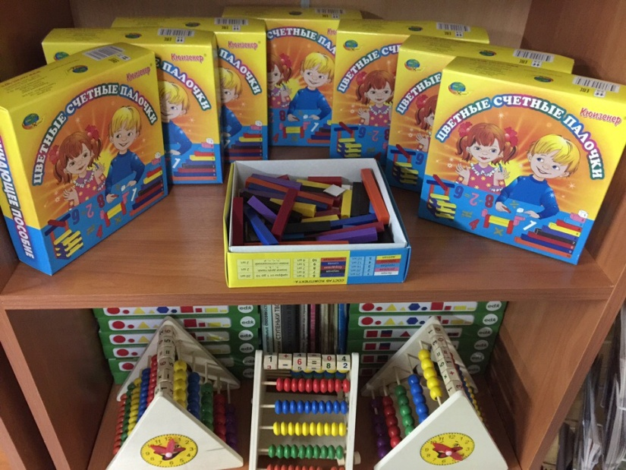
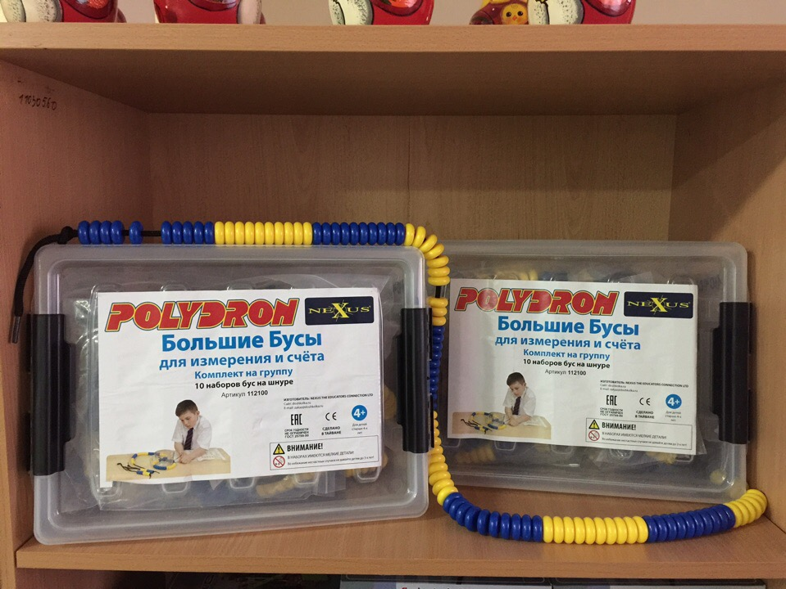
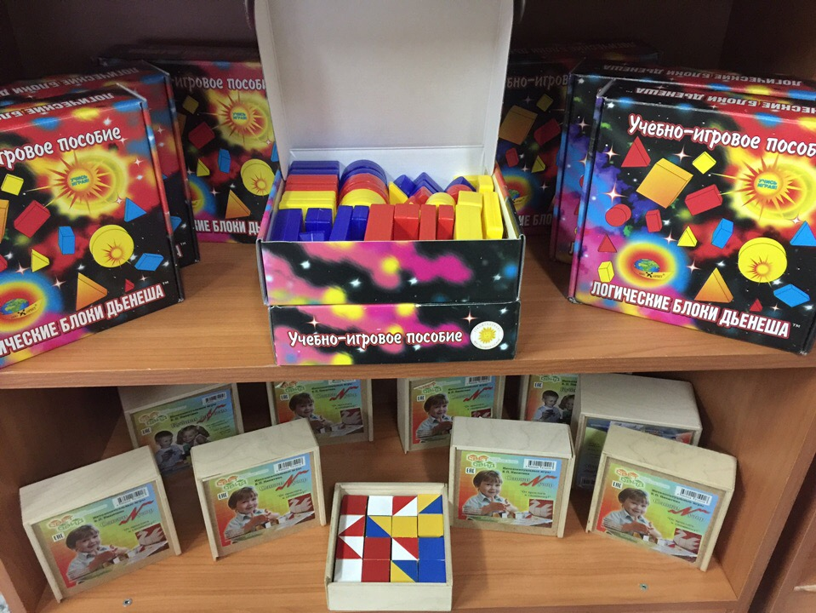
Развивающая
предметно-пространственная среда:

Slide 16
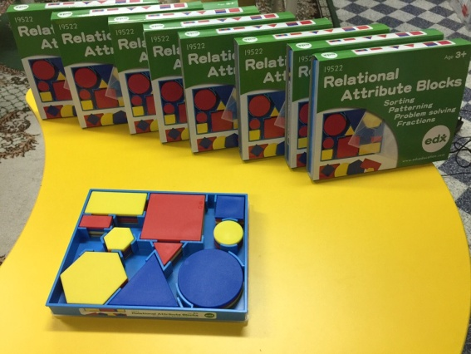
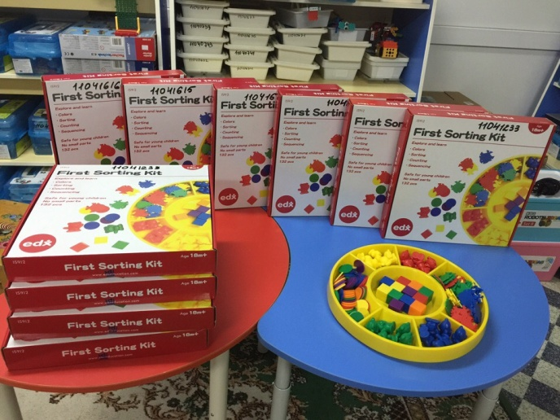
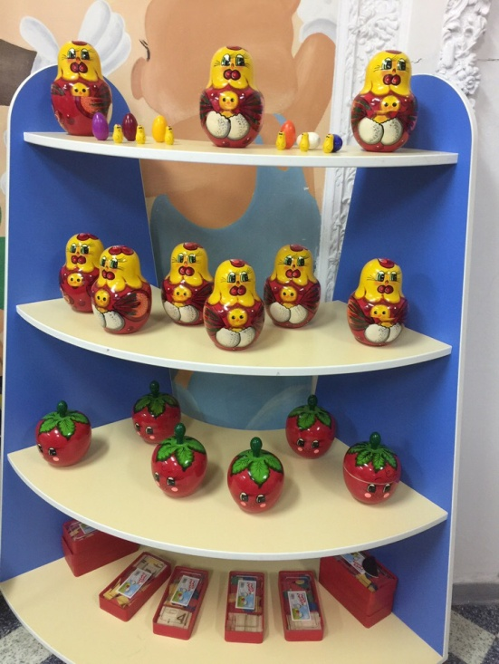
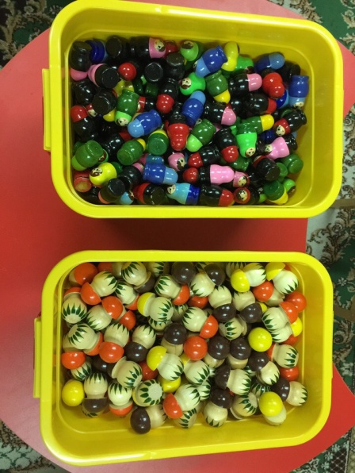
Развивающая
предметно-пространственная среда:

Slide 17
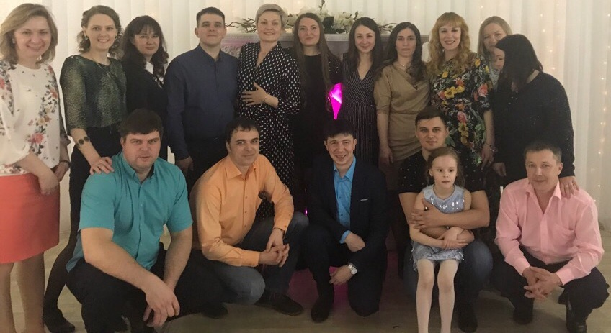
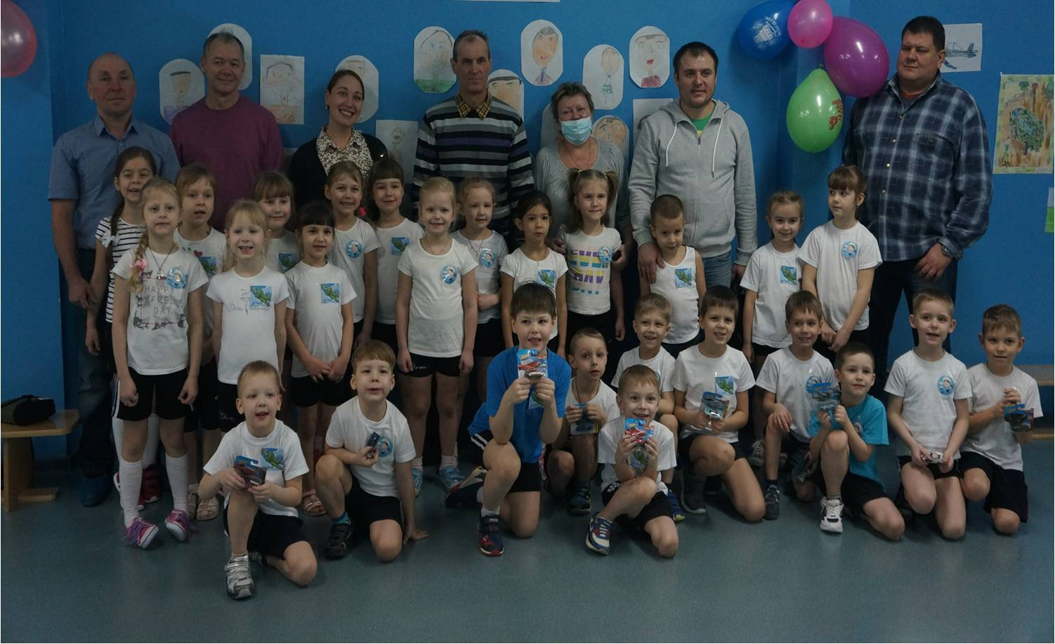
Формы работы с родителями:
математический КВН
игры квесты
педагогическая мастерская
викторины
открытые просмотры

Slide 18
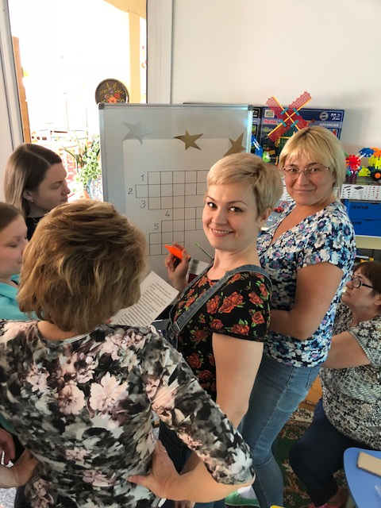
Формы работы с педагогами:
семинары-практикумы
мастер-классы
круглые столы
тематические занятия

Slide 19
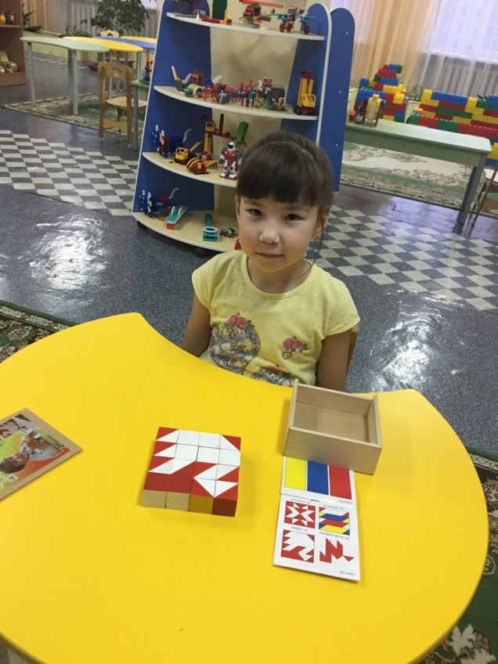
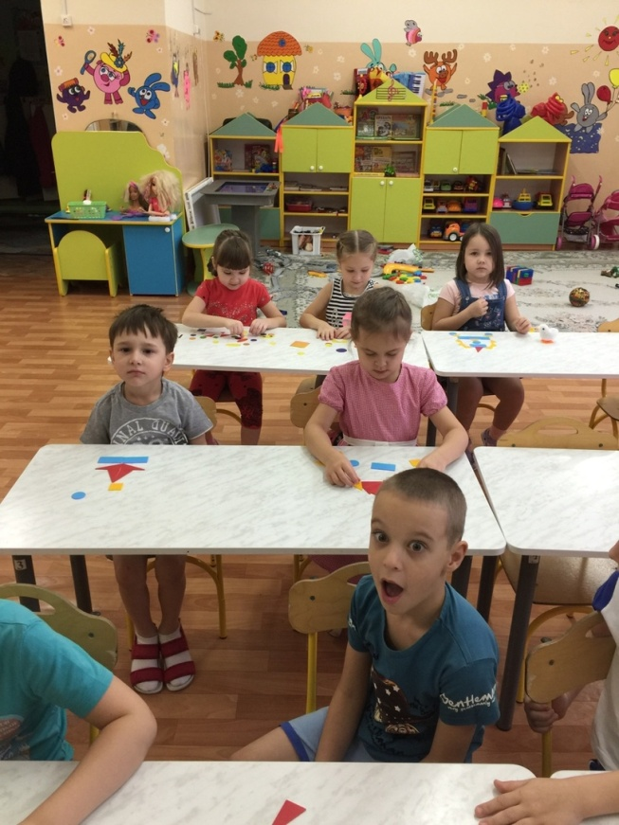
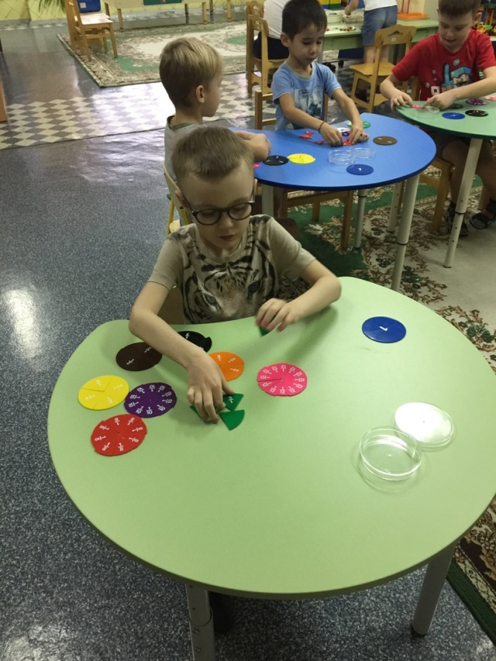
Педагогическая диагностика
Цель: изучение уровня сформированности мыслительных операций, освоения элементарных математических представлений.

Slide 20
Результаты педагогической диагностики
5-6 лет
6-7 лет

Slide 21
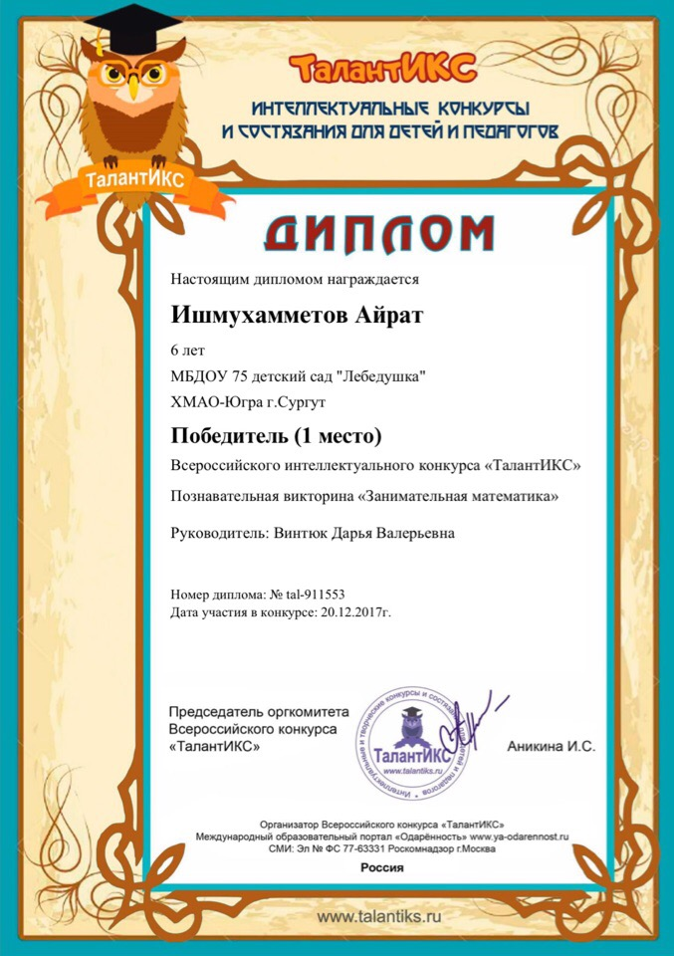
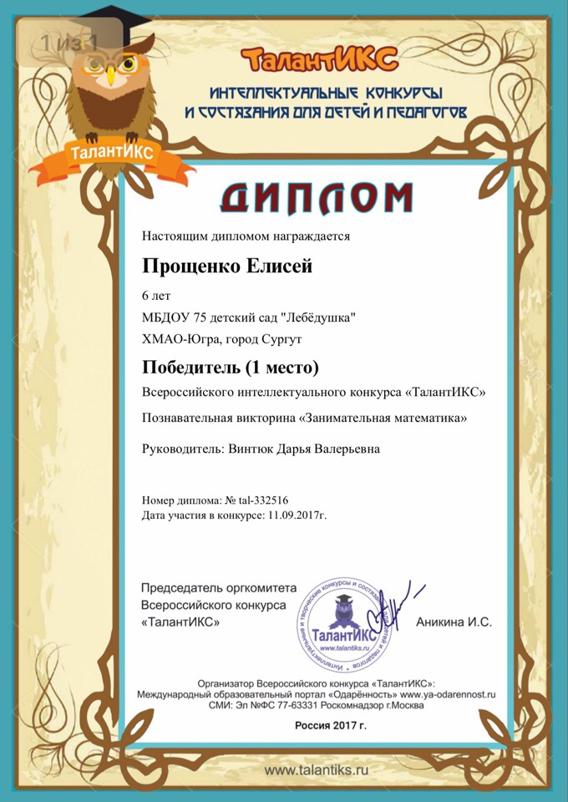
Достижения воспитанников и педагога:

Slide 22
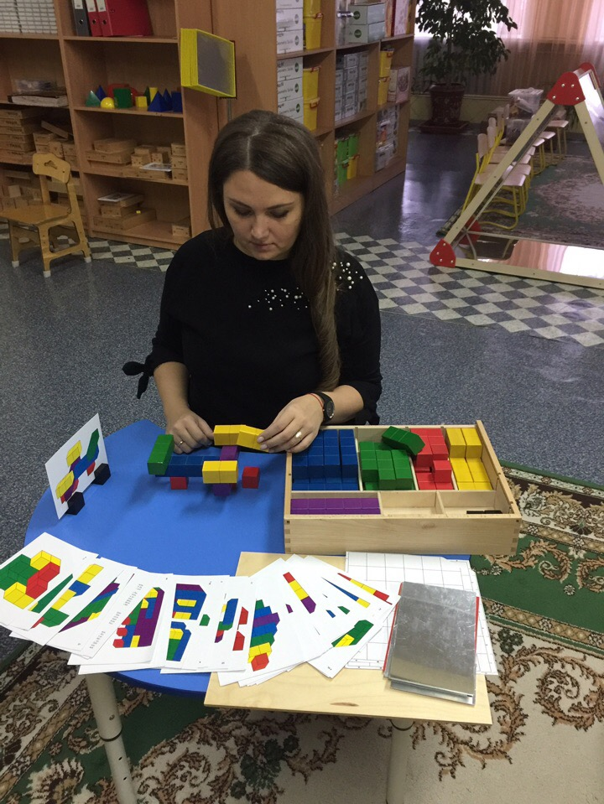
Задачи на перспективу
включение в содержание программы технологии математического моделирования
проектная деятельность с детьми, педагогами и родителями

Slide 23
Муниципальное бюджетное
дошкольное образовательное учреждение детский сад
№ 75 «Лебедушка», г. Сургут
Дополнительная общеразвивающая программа
«Математический знайка»
Педагог дополнительного образования
Винтюк Дарья Валерьевна

